Slide 1
PLANNING DOC · 2026.10 · v0.1 · 내부 논의용
파우코리아 펫호텔 영종
× PET-Aeye 기획서
호텔에 담을 것 · 오픈까지 할 일 · PET-Aeye 연계 · SaaS 확장
맡기는 순간부터, 보이는 안심을. 영종에서 운영하고, 다른 펫호텔로 넓힙니다.
112실
4개 타입 위탁 객실
1동 4층
공사 완료 · 오픈 준비
PET-Aeye
실시간 AI 관제 솔루션
SaaS
타 펫호텔 확장

Slide 2
OVERVIEW
이 기획서가 다루는 것
목적
파우코리아 펫호텔 영종의 오픈·운영 계획과, 자체 AI 관제 PET-Aeye의 호텔 적용 · SaaS 확장 계획을 한 문서로 정리합니다.
범위
위탁형 펫호텔 1차(1동 4층 · 112실) · PET-Aeye 호텔 적용 · PET-Aeye SaaS
제외: 동반숙박 · 장례 · 2차 개발(B1F·나동) 상세
전제
동물위탁관리업 등록 완료 · 1차 공사 완료 · PET-Aeye 관제 솔루션 운영
01
호텔에 담을 것
공간 · 객실 · 서비스 · 운영 기준
02
해야 할 일
오픈 준비 워크스트림 · 일정
03
PET-Aeye 연계
여정 · 카메라 · 이벤트 · 데이터
04
SaaS 확장
고객 · 패키지 · 제품 요건 · 로드맵 · 채널
05
관리
지표 · 리스크 · 결정 사항
PAWKOREA Pet Hotel Yeongjong × PET-Aeye · 기획서
02

Slide 3
OVERVIEW
호텔 · PET-Aeye · SaaS는 하나의 흐름입니다
HOTEL
PET-Aeye
SaaS
호텔 운영
AI 관제 · 안심
타 시설 공급
· 112실 위탁 숙박
· 케어 · 스파 · 미용 · 샌딩
· 현장 운영 데이터
→
· 보고: 룸별 라이브 관제
· 알리고: 이상 행동 알림
· 요약: 일일 CareReport
→
· 위탁형 펫호텔
· 유치원 · 데이케어
· 병원 입원실 · 훈련소
역할 매출 · 현장 검증
역할 차별화 · 운영 효율
역할 두 번째 매출원
호텔은 PET-Aeye의 첫 고객이고, PET-Aeye는 호텔의 차별점입니다.
영종에서 다듬은 운영 방식을 제품에 그대로 담아 다른 시설에 공급합니다.
PAWKOREA Pet Hotel Yeongjong × PET-Aeye · 기획서
03

Slide 4
PART 1 · 호텔에 담을 것
층별 공간과 추가로 갖출 운영 공간
ROOF
루프탑 가든
피크닉 존 · 야외 테라스 · 정원
추가로 갖출 운영 공간
관제실
PET-Aeye 룸 그리드 모니터 · 야간 관제
3F
대형 22실 · 패밀리 4실
VIP 2타입 · 라운지 — 중대형 전용 층
격리실
입실 후 이상 증상 개체 분리
급식 준비실
개체별 식단 · 특식 · 투약 준비
2F
소형 52실 · 중형 34실
2타입 객실 · 라운지 · 펫 플레이존
세탁 · 소독실
객실 회전 청소 · 침구 세탁
1F
비품 · 의약품 보관
응급 키트 · 투약 기록
프런트 · 상담/예약 · 스파 · 미용
휴식실 · 카페&베이커리
이중문 · 출입 통제
층별 탈출 방지 · 출입 기록
원 사업계획서(리조이스) 평면 기준
위치는 현장 실측 후 확정합니다.
PAWKOREA Pet Hotel Yeongjong × PET-Aeye · 기획서
04

Slide 5
PART 1 · 호텔에 담을 것
객실 상품 — 4개 타입, 112실
타입
위치
실수
대상 (가정)
1박 요금 (가정)
카메라
소형
2F
52실
~7kg 소형견
5만 원
객실당 1대 (다실 1캠 검토)
중형
2F
34실
7~15kg 중형견
6.5만 원
객실당 1대
대형
3F
22실
15kg 이상 대형견
9만 원
객실당 1대 · 우선 적용
패밀리
3F
4실
다견 가족 · VIP
15만 원
객실당 1~2대
합계
112실
평균 약 6.6만 원
전 객실 PET-Aeye 연결
3F 26실(대형 · 패밀리)을 중대형 수요의 핵심 상품으로 둡니다.
인천공항 공식 호텔링은 약 13kg 이하 중심입니다. 가동률 30 · 45 · 60% 기준 연매출은 약 9.3 · 14.0 · 18.6억 원입니다(부가 15% 포함, 가정).
PAWKOREA Pet Hotel Yeongjong × PET-Aeye · 기획서
05

Slide 6
PART 1 · 호텔에 담을 것
서비스 메뉴 — 기본 · 부가 · 안심
BASIC
ADD-ON
PET-Aeye
기본 위탁
모든 Stay
부가 서비스
선택
안심 서비스
PET-Aeye 제공
· 개체별 급식 · 급수
· 하루 2회 이상 산책 · 놀이
· 배변 처리 · 객실 청소
· 24시간 상주 케어
· 일일 케어 로그
· 펫 스파 · 목욕
· 미용
· 공항 샌딩 · 픽업
· 특식 (SPECIAL PET FOOD)
· 투약 관리 · 데이케어
· 배정 룸 라이브 열람
· 일일 CareReport
· 이상 시 보호자 알림 (선택)
· 퇴실 하이라이트 클립
· Stay 이력 · 성향 기록
대표 패키지 ‘공항 안심 보딩’ = 숙박 + 공항 샌딩 · 픽업 + 안심 서비스
인스파이어 투숙객 숏스테이 · 영종 생활권 데이케어는 같은 구성에서 기간만 다르게 운영합니다.
PAWKOREA Pet Hotel Yeongjong × PET-Aeye · 기획서
06

Slide 7
PART 1 · 호텔에 담을 것
운영 기준 — 입실 · 케어 · 인력 · 정책
입실 기준
케어 기준
· 예방접종 증명 확인
· 건강 문진 · 기저질환 · 복용약
· 공격성 · 분리불안 체크
· 생리 · 발정 여부
· 개체별 식단 · 급여 시간
· 산책 · 놀이 일정
· 순찰과 PET-Aeye 관제 병행
· 케어 로그 기록 · 리포트 반영
인력 기준
정책 · 동의
· 24시간 상주
· 위탁 20마리당 1명 이상
· 가동률 연동 근무표
· 야간 관제 담당 지정
· 이용 약관 · 취소 / 환불
· 응급 진료 동의
· 영상 촬영 · 열람 · 보존 고지
· 배상책임보험 가입
가동률 60%(하루 약 67마리)면 상시 최소 4명이 필요합니다. 근무표는 객실 판매 현황과 함께 짭니다.
PAWKOREA Pet Hotel Yeongjong × PET-Aeye · 기획서
07

Slide 8
PART 2 · 해야 할 일
오픈 준비 — 8개 워크스트림
영역
할 일
시작
담당
시설 · 인프라
112실 · 복도 카메라 설치, 네트워크 · 녹화 스토리지, 관제실 구성
D-60
시설
인력 · 교육
케어 · 프런트 · 미용 · 드라이버 채용, PET-Aeye · 응급 대응 교육
D-60
운영
운영 매뉴얼
체크인 / 아웃 · 케어 · 응급 · 이벤트 대응 SOP 작성
D-45
운영
상품 · 가격
객실 요금표, 안심 서비스 요금 방식, 공항 패키지 확정
D-45
기획
정책 · 법무
이용 약관, 동의서, 영상 개인정보 고지, 배상책임보험
D-45
기획
예약 · 결제
예약 채널 개설, 예약 → PET-Aeye Stay 연동
D-30
기획 · 개발
PET-Aeye 세팅
룸 · 카메라 매핑, 알림 규칙 조정, 리포트 템플릿, 리허설
D-21
개발
마케팅 · 제휴
사전 마케팅, 여행사 · 카드사 · 숙박 앱 · 호텔 제휴
D-30
마케팅
PAWKOREA Pet Hotel Yeongjong × PET-Aeye · 기획서
08

Slide 9
PART 2 · 해야 할 일
오픈 전 60일, 오픈 후 90일 일정
D-60
D-45
D-30
D-14
D-0
D+30
D+90
착수
기준 확정
예약 오픈
리허설
그랜드 오픈
첫 리뷰
정착
카메라 · 네트워크 설치
인력 채용 시작
SOP · 요금 · 약관
동의서 확정
예약 채널 · Stay 연동
사전 마케팅
전 객실 관제 점검
스태프 교육 완료
공항 안심 보딩
판매 시작
가동률 · 알림 품질
SOP 수정
안심 서비스 요금 확정
SaaS 파일럿 후보 선정
오픈 조건: 전 객실 카메라 연결 · SOP 교육 완료 · 예약 → Stay 연동 확인
D-14 리허설에서 세 가지를 모두 확인한 뒤 오픈합니다.
PAWKOREA Pet Hotel Yeongjong × PET-Aeye · 기획서
09

Slide 10
PART 3 · PET-Aeye 연계
PET-Aeye — 보고, 알리고, 요약합니다
보고
알리고
요약
스태프용 관제
✓ 112실 룸 그리드 · 이벤트 타임라인
✓ AI 검출 · 추적 · 행동 라벨
✓ 이상 행동 알림 · PTZ 자동 추적 · 녹화
룸별 카메라 라이브
검출 오버레이
장시간 무움직임 · 이상 행동
스태프 우선 알림
Stay 단위 일일 리포트
보호자 기간 한정 링크
보호자용 안심
✓ 기간 한정 링크로 배정 룸 라이브
✓ Stay 단위 일일 CareReport
✓ 퇴실 후 하이라이트 클립
원 사업계획의 '24시간 CHECKING SYSTEM'을 사람의 순찰과 PET-Aeye가 함께 맡습니다.
구성: RTSP 수신 · 녹화 · YOLO + ByteTrack · 이벤트 DB · 실시간 WebSocket · 관리자 웹 · 보호자 웹
PAWKOREA Pet Hotel Yeongjong × PET-Aeye · 기획서
10

Slide 11
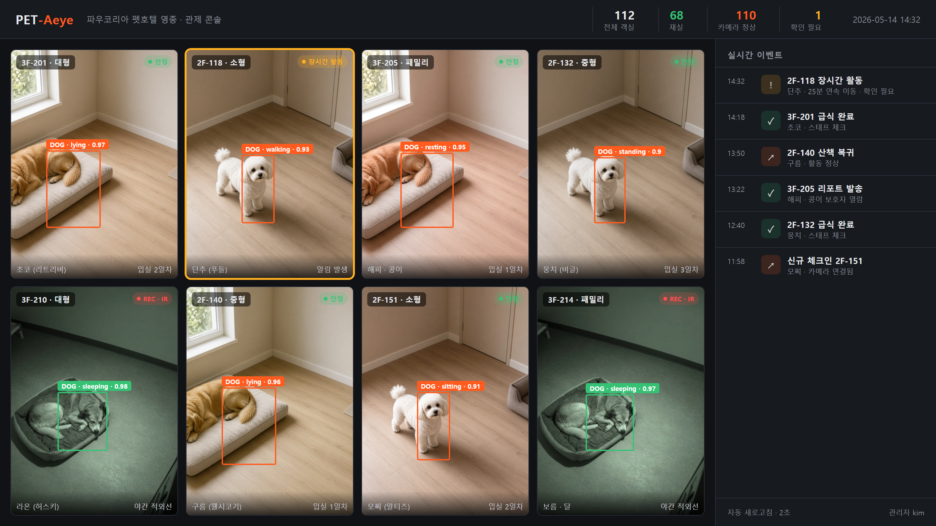
PART 3 · PET-Aeye 연계
관리자 관제 화면 — 112실을 한 화면에서
룸 그리드 관제
전 객실 라이브를 한 화면에서 봅니다
AI 검출 오버레이
개체 · 행동 · 신뢰도를 실시간 표시
이상 감지 강조
확인 필요한 객실만 눈에 띄게
실시간 이벤트
급식 · 산책 · 알림 로그 자동 기록
* 화면은 구성 예시입니다.
PAWKOREA Pet Hotel Yeongjong × PET-Aeye · 기획서
11

Slide 12
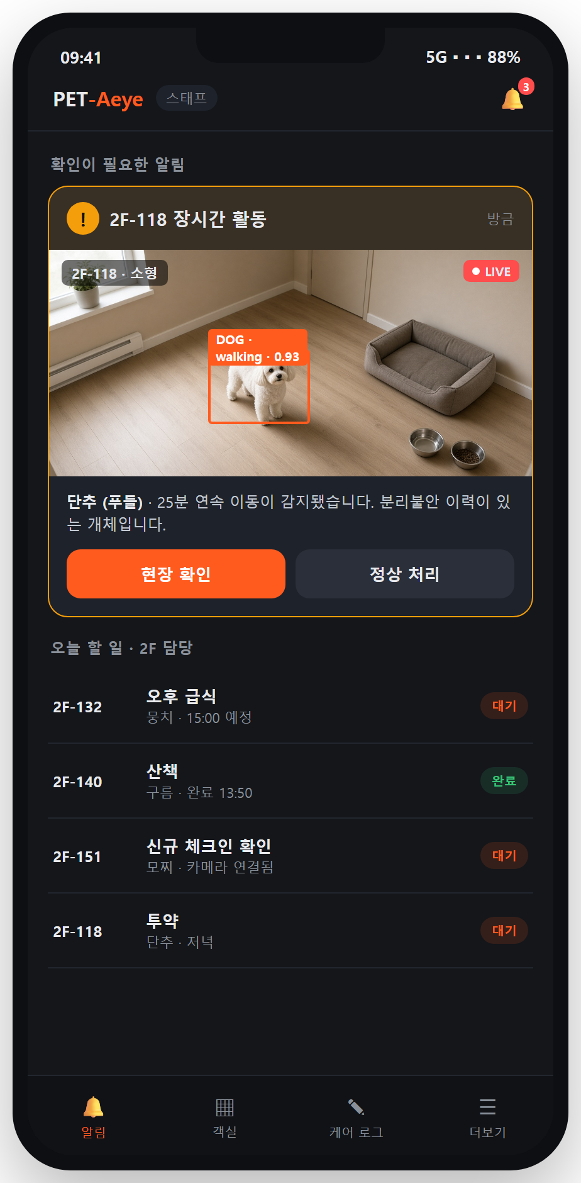
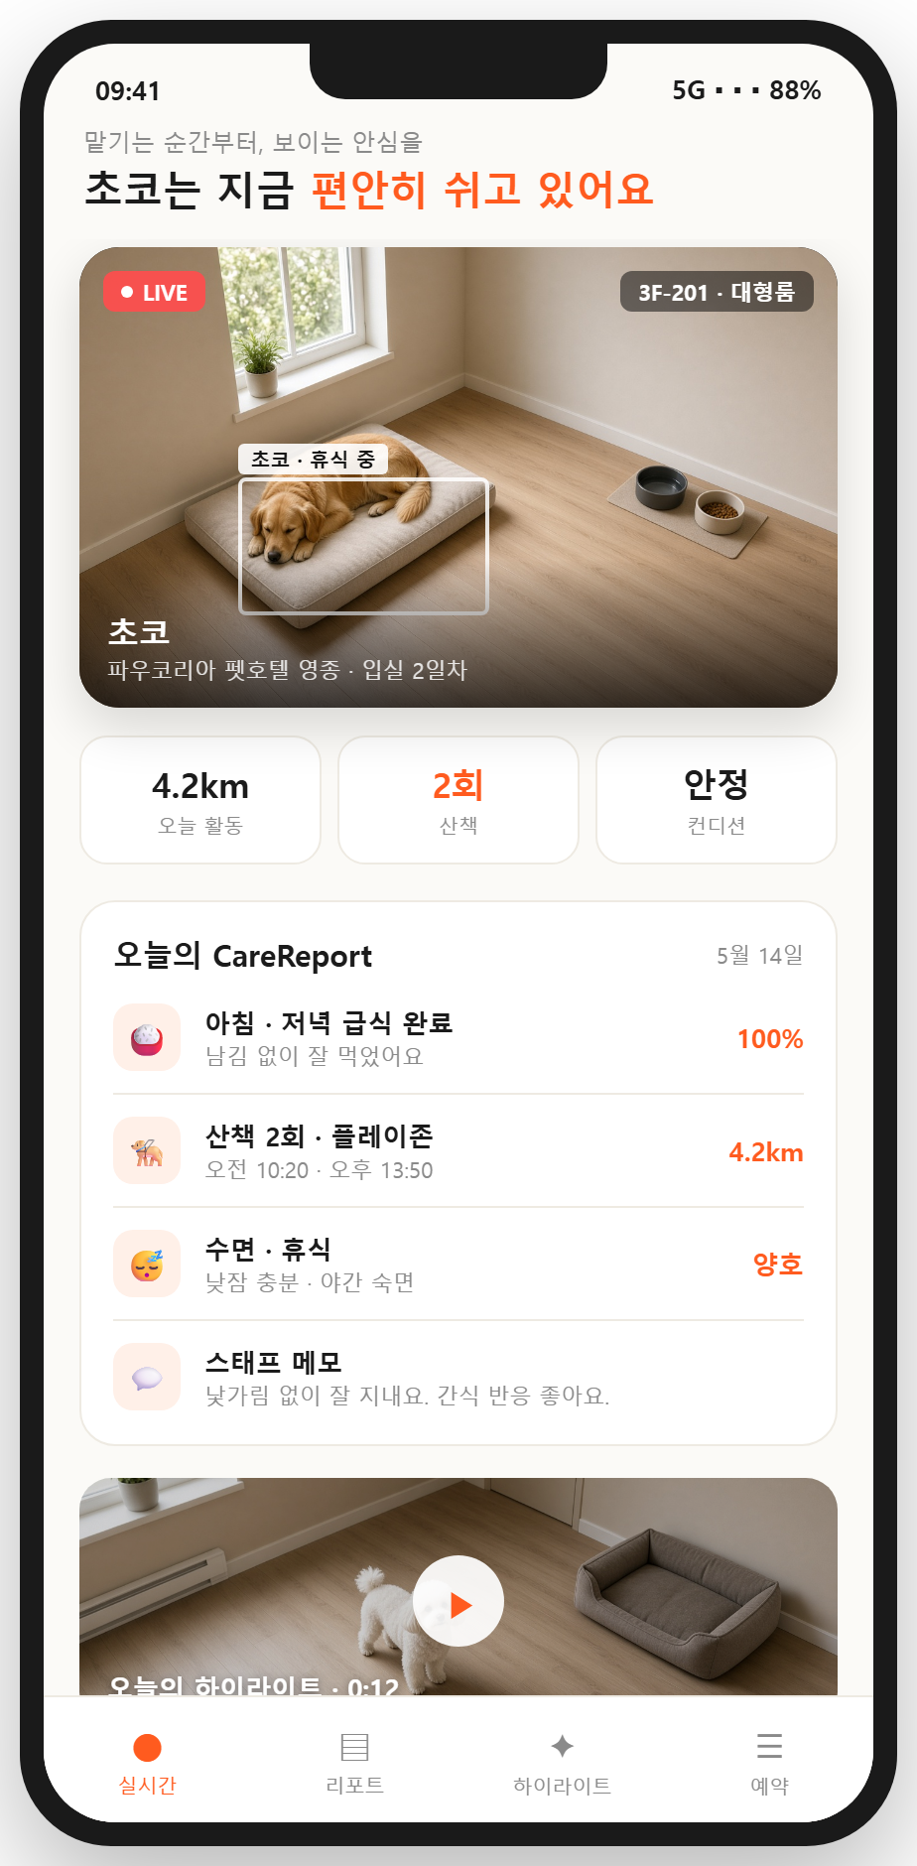
PART 3 · PET-Aeye 연계
스태프 앱 · 보호자 앱
스태프 앱
확인 필요 알림을 가장 위에
한 객실만 빠르게 판단합니다
객실 라이브 + AI 오버레이
알림 화면에서 바로 확인
현장 확인 / 정상 처리
한 번의 조작으로 처리
담당 층 할 일 · 케어 로그
급식 · 산책 · 투약 체크
보호자 앱
배정 객실만 실시간 열람
전체 시설이 아닌 내 반려견 방
오늘의 CareReport
급식 · 산책 · 휴식 요약
하이라이트 클립
하루 활동을 짧은 영상으로
기간 한정 안심 링크
체크아웃까지 열리고 자동 만료
PAWKOREA Pet Hotel Yeongjong × PET-Aeye · 기획서
12

Slide 13
PART 3 · PET-Aeye 연계
고객 여정마다 PET-Aeye가 붙는 지점
예약
체크인
투숙 중
매일 저녁
체크아웃
이후
호텔 업무
룸 타입 · 기간
옵션 접수
건강 문진
동의서 서명
급식 · 산책
청소 · 순찰
케어 메모
작성
인계 · 결제
재방문 안내
PET-Aeye
Stay 사전 생성
룸 · 카메라 배정
보호자 링크 발송
룸 그리드 관제
이상 행동 알림
CareReport
자동 생성 · 발송
링크 만료
하이라이트 클립
Stay 이력
성향 기록
모든 기록은 Stay(위탁 1건)에 묶여, 호텔 업무 단위와 PET-Aeye 데이터 단위가 같아집니다.
PAWKOREA Pet Hotel Yeongjong × PET-Aeye · 기획서
13

Slide 14
PART 3 · PET-Aeye 연계
카메라 배치 기준
구역
층
수량 기준
목적
보호자 노출
소형 · 중형 객실
2F
86실 · 객실당 1대
위탁 본체 관제
배정 룸 라이브
대형 · 패밀리 객실
3F
26실 · 객실당 1대 이상
중대형 관제 · 우선 설치
배정 룸 라이브
라운지 · 플레이존
2–3F
구역당 1대 (PTZ)
놀이 시간 관찰
하이라이트 클립
복도 · 이중문
2–3F
출입구별 1대
탈출 방지 · 보안
비노출
프런트 · 스파 · 미용
1F
구역당 1대
체크인 · 서비스 기록
선택 노출
함께 갖출 인프라
PoE 스위치 · 녹화 스토리지(보존 기간에 맞춰 용량 산정) · 관제실 모니터 · 이중화된 인터넷 회선 · 정전 대비 UPS
최종 수량은 현장 실측과 화각 테스트 후 확정합니다.
PAWKOREA Pet Hotel Yeongjong × PET-Aeye · 기획서
14

Slide 15
PART 3 · PET-Aeye 연계
이벤트가 생기면 누가 무엇을 하는가
PET-Aeye 신호
스태프 액션
보호자 노출
장시간 무움직임
현장 확인 · 필요 시 병원 연계
리포트 기재 · 선택 시 알림
과도한 반복 이동
산책 · 놀이 추가 · 성향 기록
일일 리포트
비인가 인원 검출
보안 점검 · 출입 기록 확인
비노출
카메라 연결 끊김
즉시 점검 · 대체 순찰
비노출
Stay 종료
링크 만료 · 영상 보존 정책 적용
하이라이트 제공
알림은 정확도가 확인된 규칙부터 켭니다.
보호자에게는 스태프가 확인한 내용만 공유합니다. 규칙과 기준값은 오픈 후 30일 데이터로 조정합니다.
PAWKOREA Pet Hotel Yeongjong × PET-Aeye · 기획서
15

Slide 16
PART 3 · PET-Aeye 연계
데이터는 Stay 하나로 연결합니다
Guardian · Pet
보호자 · 반려견
Stay
위탁 1건
Room
객실
Camera
카메라
호텔 시스템과 엮는 연동 작업
→
→
→
예약 → Stay
예약 채널 확정 건으로 Stay 자동 생성
케어 체크리스트
급식 · 산책 · 배변 기록을 이벤트와 함께 저장
Camera
영상 · 검출
PetEvent
행동 · 알림
CareReport
일일 요약
Guardian Link
보호자 열람
→
→
→
구역(Zone) 규칙
급식대 · 문 앞 등 구역별 알림
체크인 때 스태프가 반려견과 카메라 트랙을 연결합니다.
이후 이벤트 · 리포트 · 열람 기록이 모두 같은 Stay에 쌓입니다.
열람 감사 로그
보호자 · 스태프 영상 열람 기록
결제 → 옵션
안심 서비스 결제 시 보호자 링크 활성화
PAWKOREA Pet Hotel Yeongjong × PET-Aeye · 기획서
16

Slide 17
PART 4 · SaaS 확장
영종은 PET-Aeye의 첫 고객이자 쇼룸입니다.
호텔에서 다듬은 운영 방식을 제품으로 만들어 다른 시설에 공급합니다.
영종 운영
운영 데이터
제품 개선
운영 사례
외부 판매
→
→
→
→
외부 고객이 쓰는 기능은 영종 현장에서 먼저 씁니다. 영종에서 쓰지 않는 기능은 팔지 않습니다.
17

Slide 18
PART 4 · SaaS 확장
타깃 고객 — 반려견을 맡아 두는 모든 시설
01 · 핵심
02
03
04
위탁형 펫호텔
유치원 · 데이케어
동물병원 입원실
위탁 훈련소
필요
필요
필요
필요
보호자 문의 응대 부담
야간 관제 인력 부족
등원 중 보호자 확인 요구
놀이 · 사회화 기록
입원견 상태 관찰
보호자 면회 대체
장기 위탁 중
훈련 진행 공유
추천 패키지
추천 패키지
추천 패키지
추천 패키지
Plus
Plus
Basic → Plus
Plus
첫 판매 대상은 영종과 운영 방식이 같은 위탁형 펫호텔입니다. 나머지는 파일럿 결과를 보고 순서를 정합니다.
PAWKOREA Pet Hotel Yeongjong × PET-Aeye · 기획서
18

Slide 19
PART 4 · SaaS 확장
패키지 구성 — Basic · Plus · Pro
BASIC
PLUS
PRO
스태프 관제
보호자 안심
다지점 · 연동
· 카메라 등록 · 룸 매핑
· 룸 그리드 라이브
· AI 검출 · 이벤트 타임라인
· 녹화 · 보관
· 스태프 알림
· Basic 전체
· Stay 관리
· 보호자 기간 한정 링크
· 일일 CareReport · 하이라이트
· 시설 로고 · 이름 표시
· Plus 전체
· 다지점 통합 관제
· 예약 시스템 API · 웹훅
· 권한 · 열람 감사 로그
· 전담 온보딩
과금(안) 객실(카메라) 수 기준 월 구독 + 설치 · 온보딩 1회 비용
단가는 영종 운영 원가(영상 저장 · AI 연산 · 회선)를 확인한 뒤 정합니다.
PAWKOREA Pet Hotel Yeongjong × PET-Aeye · 기획서
19

Slide 20
PART 4 · SaaS 확장
다른 시설에 팔기 위해 갖출 제품 요건
멀티테넌트 · 권한
온보딩
배포
시설별 데이터 분리
운영자 · 매니저 · 스태프 · 보호자 역할
카메라 자동 검색(ONVIF)
룸 매핑 마법사 · 설치 가이드
클라우드 기본
회선이 약한 시설은 현장 엣지 장비
과금 · 계측
보안 · 개인정보
운영 지원
카메라 · Stay 사용량 집계
구독 결제 · 청구서
영상 열람 기록 · 보존 기간 설정
개인정보 처리위탁 계약 양식
카메라 끊김 감지 · 원격 점검
무중단 업데이트
영종 운영 기간(S0)에는 단일 시설로 쓰고, 파일럿(S1)부터 멀티테넌트 구조로 전환합니다.
PAWKOREA Pet Hotel Yeongjong × PET-Aeye · 기획서
20

Slide 21
PART 4 · SaaS 확장
SaaS 로드맵 — 단계마다 확인하고 넘어갑니다
오픈~6개월
6~12개월
12개월~
이후
S0 · 영종 내부 운영
S1 · 파일럿
S2 · 정식 판매
S3 · 채널 확장
· 전 객실 가동
· 알림 규칙 · 리포트 다듬기
· 운영 원가 측정
· 외부 시설 2~3곳
· 온보딩 도구 · 멀티테넌트
· 운영 사례 정리
· 요금제 확정
· 설치 파트너 확보
· 고객 지원 체계
· 예약 플랫폼 연동
· 유치원 · 병원 패키지
· 다지점 고객 확보
확인 안정 가동 · 보호자 열람률
확인 파일럿 유지 · 유료 의향
확인 유료 시설 수 · 이탈률
확인 파트너 유입 비중
S0 기간에는 호텔 운영을 우선합니다. SaaS 전용 기능 개발은 S1부터 시작합니다.
PAWKOREA Pet Hotel Yeongjong × PET-Aeye · 기획서
21

Slide 22
PART 4 · SaaS 확장
영업 채널과 준비물
채널
방법
준비물
직접 영업
수도권 · 공항 권역 펫호텔 방문, 영종 견학 · 라이브 데모
데모 계정 · 운영 사례
설치 파트너
CCTV 시공 업체와 제휴, 설치 시 PET-Aeye 함께 제안
설치 가이드 · 파트너 수수료
업계 행사
반려동물 박람회 · 업계 단체 세미나
부스 데모 · 소개서
연동 제휴
예약 · 결제 플랫폼과 연동, 앱 마켓 입점
API 문서 · 연동 가이드
가장 강한 영업 도구는 영종 현장입니다.
실제 객실 그리드 · 보호자 리포트 · 운영 지표를 그대로 보여드립니다. 보호자 동의를 받은 화면만 사용합니다.
PAWKOREA Pet Hotel Yeongjong × PET-Aeye · 기획서
22

Slide 23
PART 5 · 관리
핵심 지표
HOTEL
PET-Aeye
SaaS
호텔 운영
호텔 안 PET-Aeye
SaaS 사업
타입별 가동률
보호자 링크 열람률
활성 시설 수
평균 객단가
리포트 열람률
연결 카메라 수
재이용률
안심 서비스 선택률
월 반복 매출 (MRR)
공항 유입 비중
알림 정확도 (오탐률)
이탈률
부가 매출 비중
이벤트 대응 시간
온보딩 소요일
목표값은 D+30 첫 리뷰에서 실제 데이터를 보고 정합니다.
PAWKOREA Pet Hotel Yeongjong × PET-Aeye · 기획서
23

Slide 24
PART 5 · 관리
리스크와 대응
리스크
영향
대응
112실 초기 가동률 저조
고정비 부담
3F 중대형 · 공항 패키지 우선 판매, 층별 단계 운영
알림 오탐 · 과알림
스태프 피로 · 신뢰 하락
검증된 규칙만 사용, 스태프 확인 후 공유
영상 개인정보 문제
민원 · 법적 리스크
고지 · 동의, 배정 룸만 열람, 열람 기록 · 보존 기간
네트워크 · 카메라 장애
관제 공백
끊김 알림, 대체 순찰 SOP, 현장 녹화
SaaS 온보딩 비용 과다
확장 속도 저하
설치 파트너, 자동 검색 · 매핑 도구
호텔 운영과 SaaS 개발의 자원 충돌
둘 다 지연
S0에는 호텔 운영 우선, SaaS 기능은 S1부터
PAWKOREA Pet Hotel Yeongjong × PET-Aeye · 기획서
24

Slide 25
PART 5 · 관리
결정이 필요한 사항
항목
선택지
결정 시점
안심 서비스 요금
전 객실 기본 포함 / 1박당 부가 / 대형 · 패밀리만 포함
D-45
보호자 화면
링크형 웹 / 전용 앱
D-45
라이브 범위
상시 라이브 / 정해진 시간 · 하이라이트 위주
D-45
영상 보존 기간
7일 / 30일 / Stay 종료 후 일정 기간
D-45
SaaS 배포 방식
클라우드 우선 / 현장 엣지 장비 우선
S1 전
SaaS 브랜드
PET-Aeye 단독 / 파우코리아 공동 표기
S1 전
PAWKOREA Pet Hotel Yeongjong × PET-Aeye · 기획서
25

Slide 26
APPENDIX
참고 자료
시설
원 사업계획서(구칭 리조이스 · PETEL 영종) — 객실 구성 · 층별 평면 · 2차 계획 · 마케팅 계획
입지 · 채널
인천국제공항공사 보도자료 2024.3 · 2024.11 (호텔링 · 펫라운지)
인천공항 영문 안내 — 호텔링 약 13kg 이하
인스파이어 리조트 이용약관 · FAQ — 반려동물 입실 불가
시장 · 수요
KB금융지주 경영연구소 — 펫테크 기기 사용 이유
Grand View Horizon — South Korea Pet Boarding Services
내부 문서
펫호텔_기능맵_초안.md — PET-Aeye 기능 · 화면 · API 상세
프로젝트_범위_확장_초안.md — 전체 사업 범위
IR_PAWKOREA_pet_hotel_yeongjong_v0.4.pptx — 투자 설명용 자료
요금 · 체중 기준 · 일정은 가정입니다. 현장 실측과 운영 데이터로 갱신합니다.
PAWKOREA Pet Hotel Yeongjong × PET-Aeye · 기획서
26

